Slide 1


Веб-приложение для анализа семантики html-кода
Авторы: Мелков Илья Андреевич
ЦДНИТТ «Наследники Ползунова»
2022
0

Slide 2

Актуальность
Слабовидящие пользователи
Взаимодействие Screenreader-ов с браузерами
Нестандартные устройства
Поддержка режима чтения
Поддержка механизмов SEO
1

Slide 3
Цель:
Раскрыть проблему доступности веб-страниц для определённой группы пользователей.
Упростить работу разработчикам и сделать веб-приложение, которые будет анализировать их страницу, показывать ошибки и как их страницу будет видеть screenreader.
2

Slide 4
Задачи:
Разработать ядро семантического анализатора для работы сервиса
Создать виртуальный сайт для тестирования работы сервиса.
Выбрать хостинг и выполнить деплой сервиса.
3

Slide 5
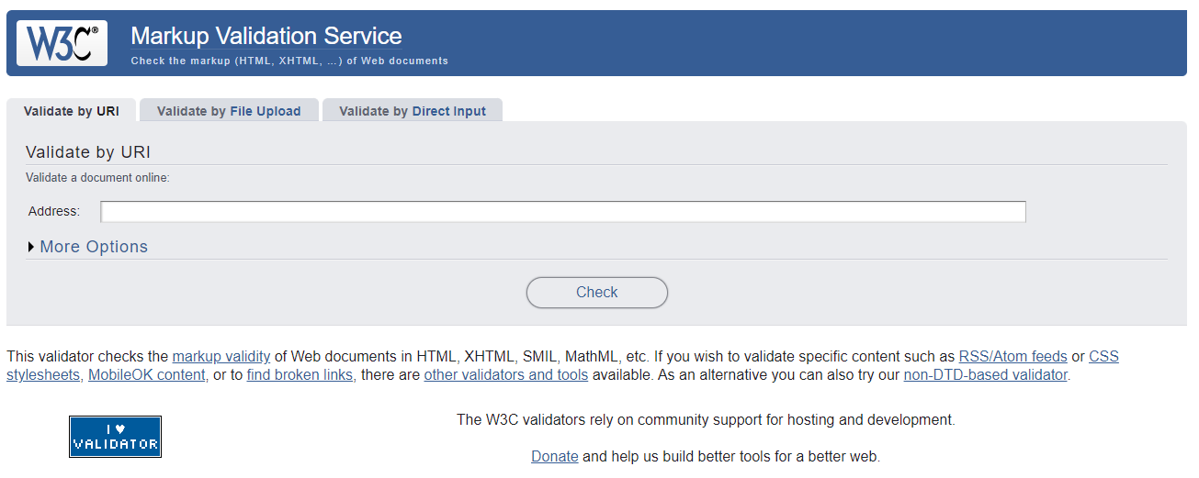
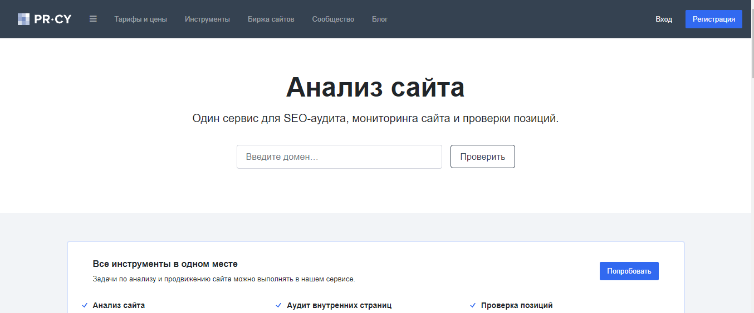
Аналоги:
W3
https://validator.w3.org/
pr.cy
https://pr-cy.ru/
4

Slide 6
Для кого мой сайт?
Для разработчиков или заказчиков, которые заинтересованы в оптимизации и доступности своего сайта.
Воспользовавшись сайтом вам покажут рекомендации по оптимизации своего сайта и это ваше право воспользоваться ими или нет
5

Slide 7





Стек технологий
Visual Studio
Code
React
Чистый
JavaScript
HTML
CSS
6

Slide 8
Почему React?
Плюсы:
Хорошей поддержкой сообщества разработчиков
Большому количеству информации
Хорошая связь JSX с HTML и CSS
Минусы:
Сложность поисковой оптимизации.
Не подойдёт для использования некоторых проектов
React приложение много весит
7

Slide 9
Кому нужна семантика?
Для людей, которые пользуются screenreader’ом
Для корректного представления сайта на необычных устройствах (apple watch)
Для корректного отображения контента в режиме чтения.
Для улучшения SEO сайта
8

Slide 10
Примеры семантических тегов
<h*> - Заголовки разных уровней
<Header> - Шапка сайта
<Nav> - Навигация на сайте
<Main> - Главный контент сайта
<Asibe> - Вторичный контент на сайте
<footer> - подвал сайта
19

Slide 11
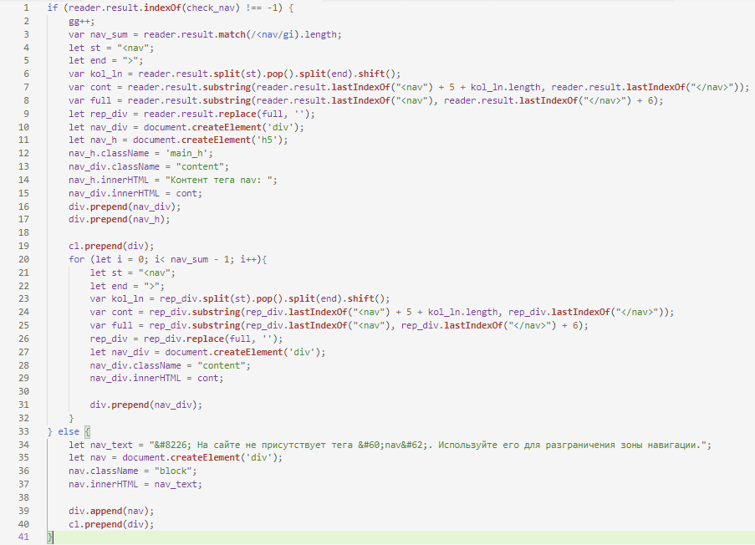
Пример кода
10

Slide 12
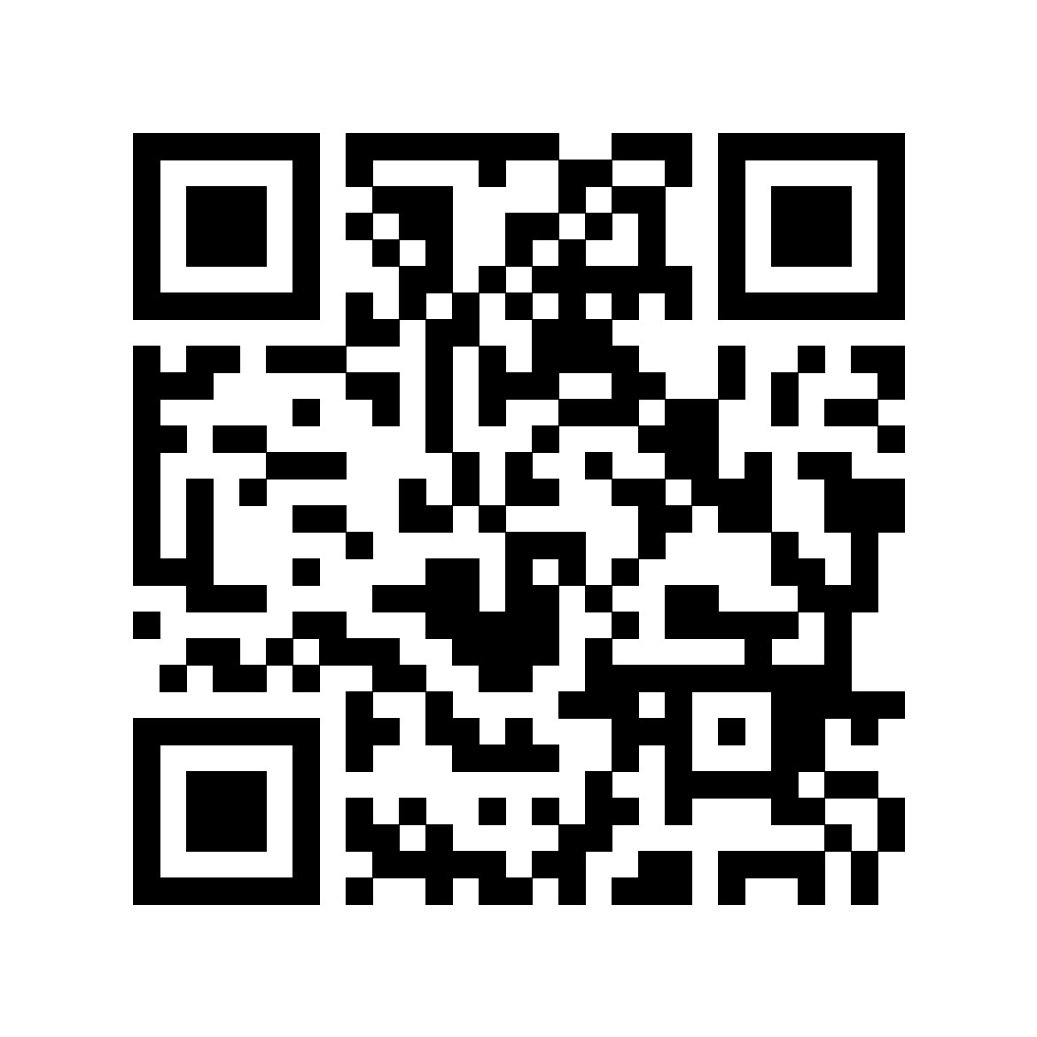
https://u113718.test-handyhost.ru/
11

Slide 13
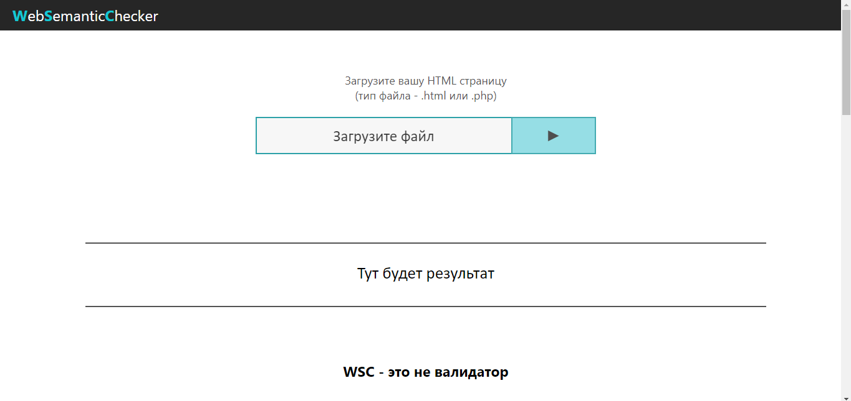
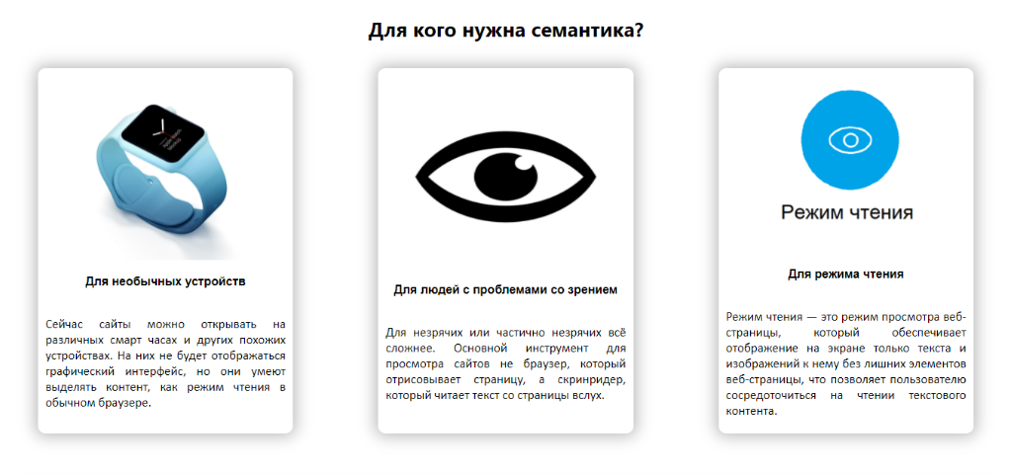
12

Slide 14
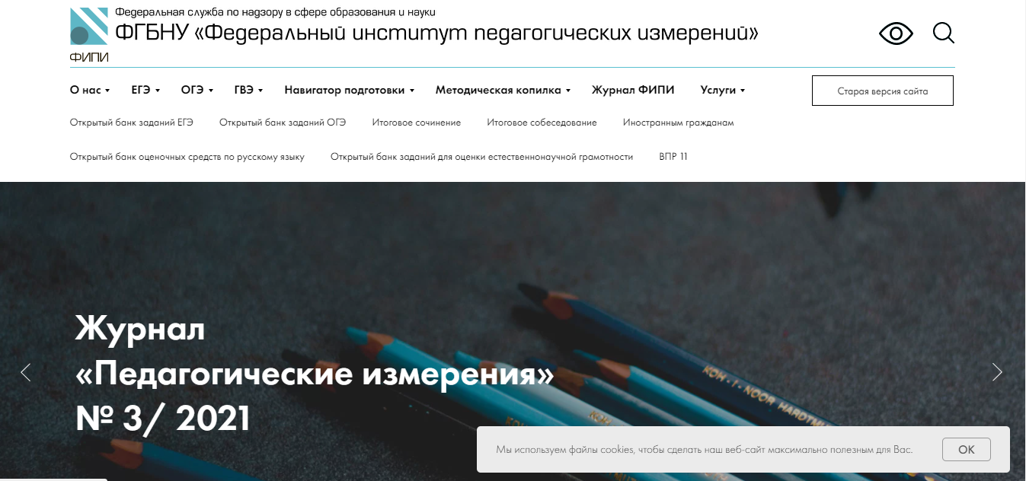
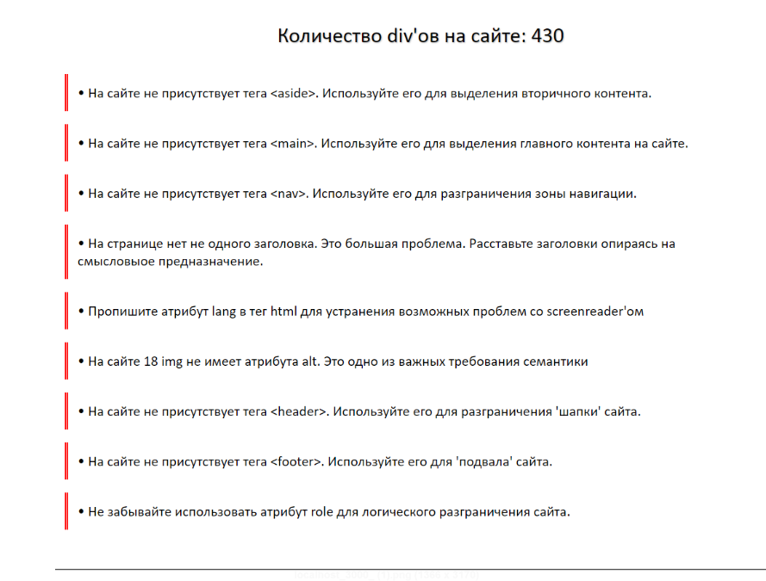
13

Slide 15
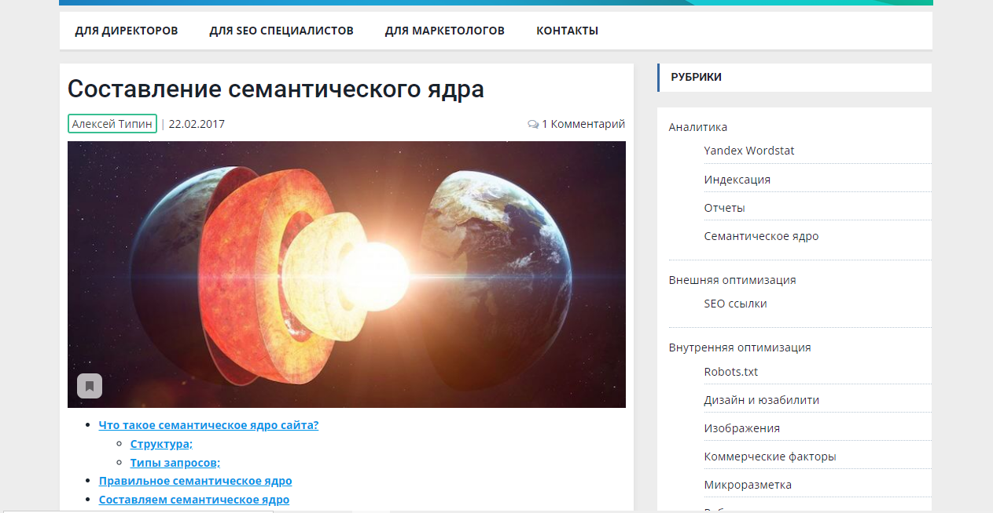
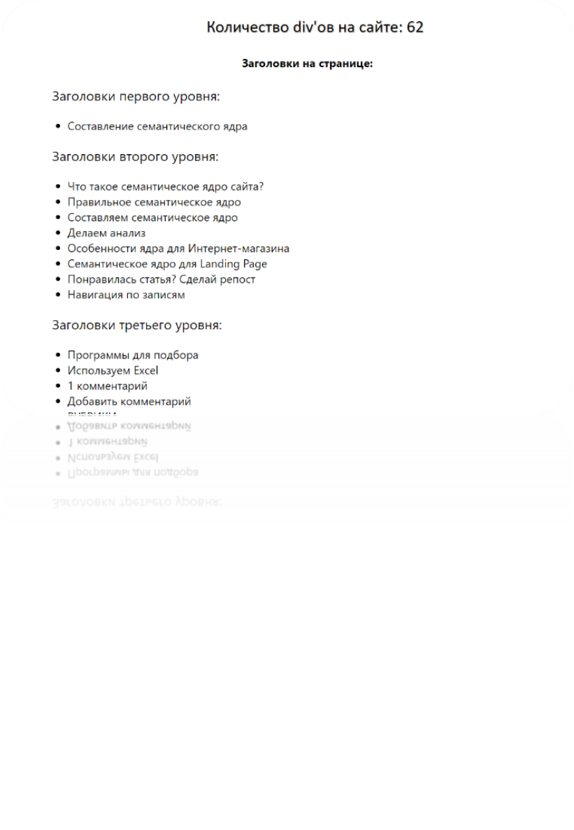
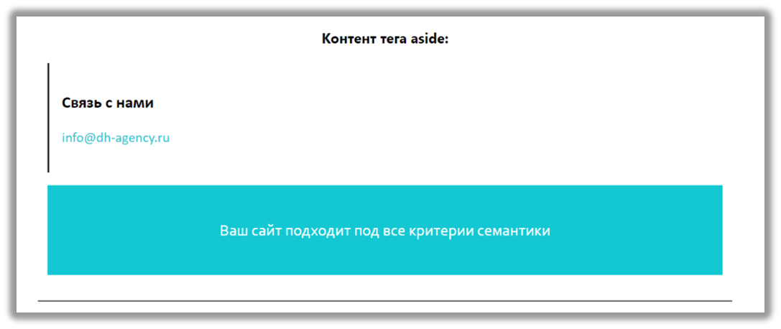
14

Slide 16
Дальнейшее развитие проекта
Нарушение разметки блоков которые написаны с использованием фреймворков.
Получение ssl-сертификата для безопасного подключения.
15

Slide 17
Библиография
Вдохновлялся лекцией Вадима Макеева: https://www.youtube.com/watch?v=W5DgVWtitjQ&t=1852s
Спецификация html5:
  https://www.w3.org/TR/2011/WD-html5-20110405/
16

